Slide 1
КНИГА ПАМЯТИ

Slide 2
Муниципальное бюджетное дошкольное образовательное учреждение детский сад общеразвивающего вида №8
Проект
КНИГА ПАМЯТИ
Посвящается 75-летию Великой Победы в ВОВ
Кущевский район
х.Красное
2020 год

Slide 3
Тема Великой Отечественной Войны чрезвычайно актуальна в современном обществе, она способствует объединению, сплочению нашего народа. День Победы близок и понятен детям дошкольного возраста, потому что в войне происходило противостояние добра злу и насилию, и в финале добро одержало победу.
Цель проекта «Книга Памяти»:
история ПОБЕДЫ в Великой Отечественной войне навсегда должна остаться в наших сердцах и памяти потомков.

Slide 4
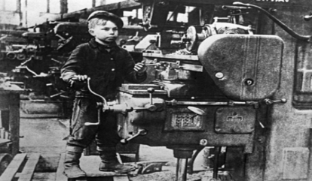
Вспомним всех поименно,
Сердцем вспомним своим.
Это нужно не мертвым,
Это нужно живым.
При создании «Книги Памяти» мы руководствовались идеей и долгом – воссоздать память об участниках войны, передать священную память о павших, сохранить в душе каждого ребенка чувство благодарности к родному человеку из его семьи, отдавшему свой гражданский долг на ратном и трудовом фронтах войны.

Slide 5
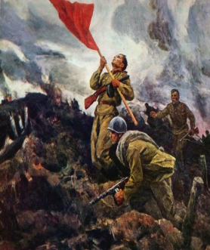
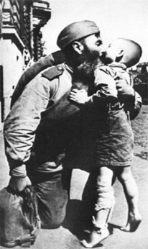
Спасибо Вам, что мы войны не знали, За то, что в небе взрывы не слышны, За то, что вы Россию отстояли И первыми с победою в Берлин вошли. Не все вернулись с той войны живыми, Ценою жизни, победив фашизм. Храним о Вас мы память и поныне, Примером служит нам Ваш героизм!

Slide 6
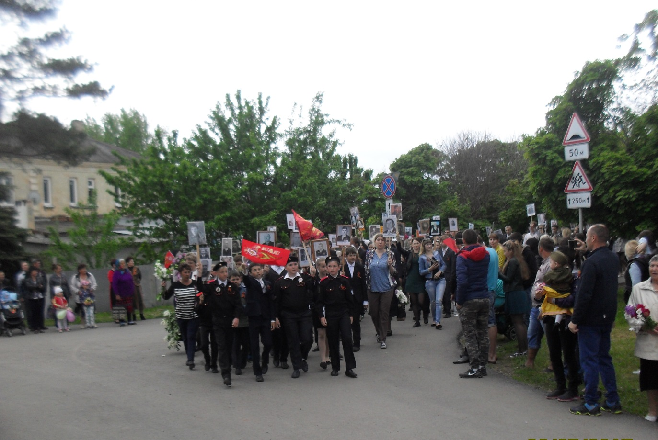
На сегодняшний день в России осталось немного ветеранов Великой Отечественной войны. И с каждый годом их становится все меньше и меньше. Трепетное, уважительное отношение к людям, завоевавшим нелегкую победу, — наша обязанность до конца жизни.
За ваше мужество в бою… За вашу боль… За ваши раны… За жизнь, счастливую мою - земной поклон Вам, Ветераны!!!

Slide 7
ТЕРЕХОВ ИВАН ВАСИЛЬЕВИЧ (житель Красноселья)
Служил Иван Васильевич в 56 пехотном полку, участвовал в освобождении г.Токман, Меритополь, где ожесточённо шли бои.

Slide 8
Иван Васильевич Терехов родился в станице Канеловской, в крестьянской семье. К началу войны закончил восемь классов, и когда немцы приближались к Кубани, то семья Тереховых эвакуировалась в Армению. А когда враг был выброшен с земли Кубанской, то семья вернулась в родную станицу. Начинал Иван Васильевич войну пехотинцем в марте сорок третьего года. Освобождал станицы Есиноватую, Волноваха. Под станицей Бильманка их полк подвергся сильной немецкой бомбардировке шестью «юнкерсами» и «мессершмитом».

Slide 9
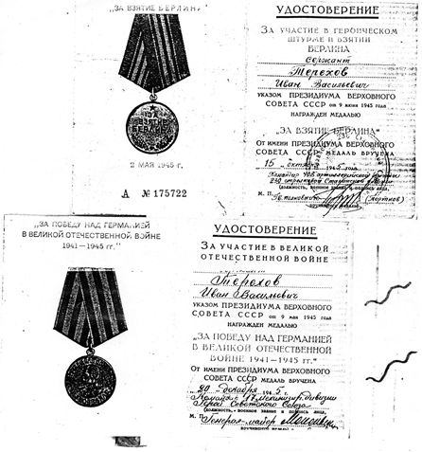
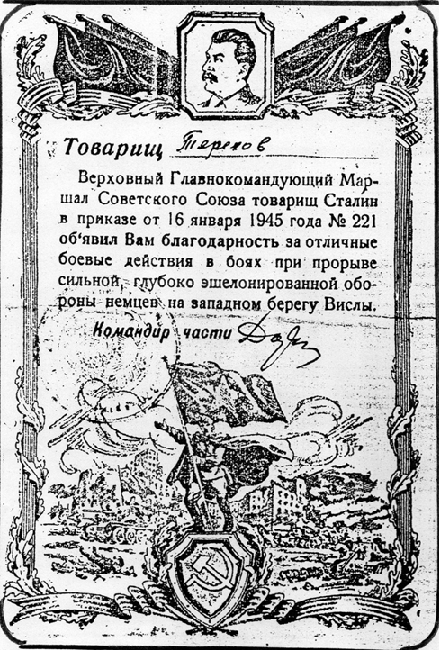
Но война для него не закончилась в 1945 году. Он еще пять лет служил в Северной группе оккупационных войск, при штабе 408 артиллерийской бригады и демобилизовался в 1950 году в звании капитана запаса.
В праздничные дни грудь его украшают награды: ордена Отечественной войны первой и второй степени, медали «За отвагу», «За освобождение Варшавы», «За взятие Берлина». «За победу над Германией».
После демобилизации окончил Новочеркасский и Краснодарский сельскохозяйственные техникумы. Работал ветврачом.
В 2014 году Иван Васильевич умер, но память о нём всегда будет жить в наших сердцах.

Slide 10
ГОРДИЕНКО ИВАН ПАНТЕЛЕЕВИЧ (прапрадедушка Андрея Шимко )
Сержант, командир миномета.
Годы службы: 1944-1950гг
Награды:
2 медали за Отвагу,
Орден Отечественной войны 2 степени

Slide 11
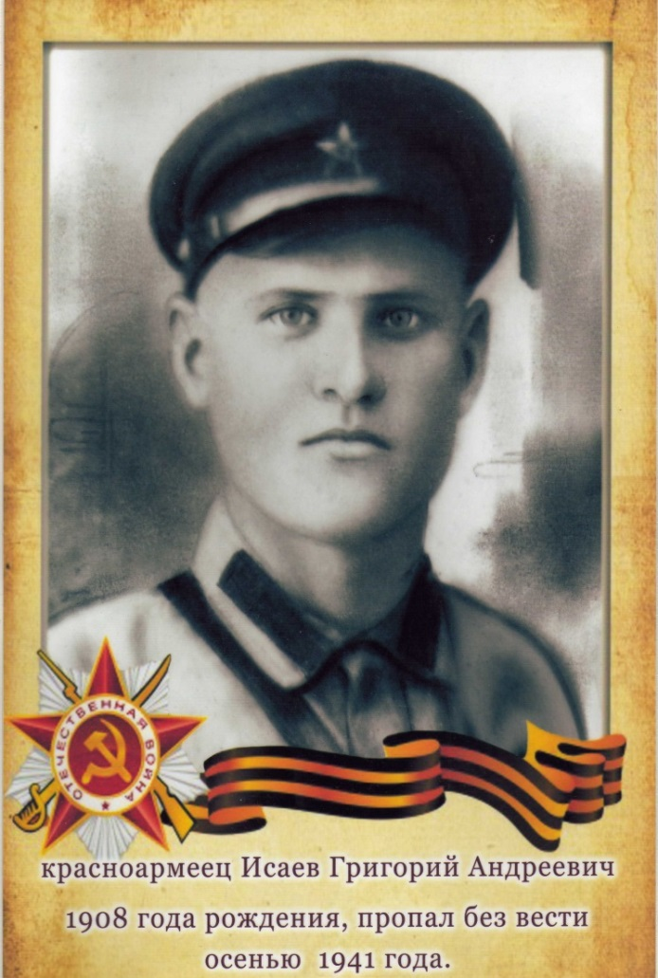
ИСАЕВ ГРИГОРИЙ АНДРЕЕВИЧ (прадедушка Валерии Дегтяревой )
Дата рождения/Возраст __.__.1908
Место рождения Краснодарский край, Штейнгартский р-н, Больше-Козинский с/с
Дата и место призыва 27.06.1941 Штейнгартский РВК, Краснодарский край, Штейнгартский р-н
Воинское звание красноармеец
Причина выбытия пропал без вести
Дата выбытия __.04.1943

Slide 12
ТУМАКОВ НИКОЛАЙ ВАСИЛЬЕВИЧ (ПРАПРАДЕДУШКА Леры Тумаковой)
Год рождения: 22.10.1923
Родился в Ставропольском крае, Александровский р-н, с. Всадник.
Прошел всю войну. Имеет много наград.
Орден Отечественной войны II степени
№ наградного документа: 87
Дата наградного документа: 06.04.1985
Номер записи: 1521284523

Slide 13
САВЕНКО ЯКОВ КОНСТАНТИНОВИЧ (прапрадедушка Вики Сафоновой)
1941- 1946гг, танкист, механик-водитель.
В 1941 году ушёл на фронт добровольцем, победу встретил на втором балтийском фронте, а до 1946 года был в Румынии.

Slide 14
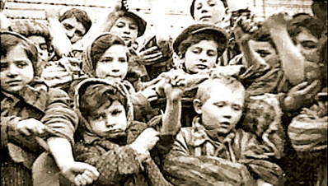
Чествуя ветеранов войны, вспоминаем и тех, кто познал все ужасы фашистского плена, полное бесправие, издевательства, унижение, страх за свою жизнь. Бывшие малолетние узники, которые сегодня уже пожилые люди, не могут сдержать слез и горечи от выпавших на них испытаний в детстве.

Slide 15
БЛАГИХ КУЗЬМА АЛЕКСЕЕВИЧ (прапрадедушка Димы Лысенко)
Годы жизни 14.11.1903г - 06.05.2001г Начало воинского пути- Сталинград. Затем его минометный полк перебросили в Крым. Был минометчиком. После победы над фашистами , май 1945г , его с полком отправили на Дальний Восток, ведь продолжалась война с Японией. В сентябре(октябре) 1945г вернулся домой с победой.

Slide 16
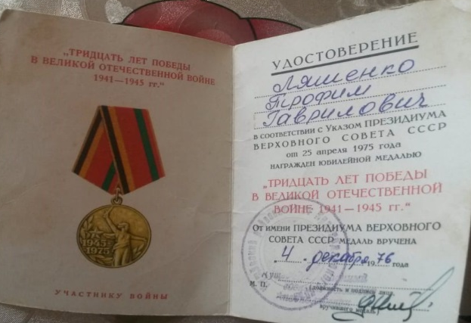
ЛЯШЕНКО ТРОФИМ ГАВРИЛОВИЧ (прапрадедушка Саши и Яны Вылегжаненых)
Дата рождения : __.__.1918
Время поступления на службу: 22.09.1937
Место призыва: Ейский РВК, Краснодарский край, Ейский р-н
Воинское звание на момент награждения: старшина
Место службы: 255 брмп
Награда
Медаль «За боевые заслуги»
Дата представления к награде: 13.08.1943
Дата совершения подвига:
15.06.1943-13.08.1943

Slide 17
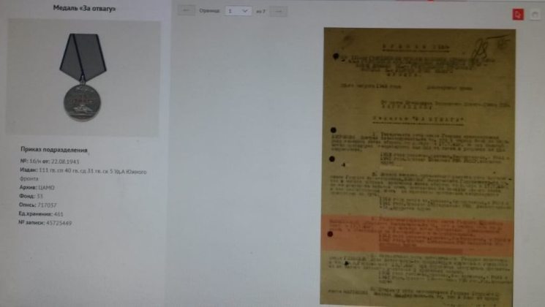
ВЫЛЕГЖАНИН СПИРИДОН ВАСИЛЬЕВИЧ (прапрадедушка Саши и Яны Вылегжаненых)
Дата рождения __.__.1912
Место призыва Санчурский РВК, Кировская обл., Санчурский р-н
Дата поступления на службу __.__.1942
Воинское звание на момент награждения: гв. ефрейтор
Место службы: 40 гв. Сд
Награды:
Медаль «За оборону Сталинграда»
Медаль «За отвагу» (22.08.1943г)

Slide 18
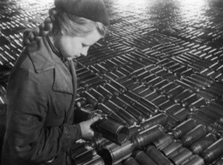
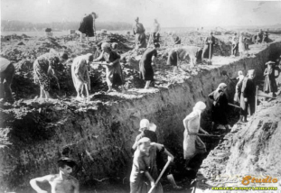
Наш народ делал все, что мог, для победы на фронте. Говоря о героизме, хочется отметить как ратную доблесть воинов, так и трудовые подвиги стариков, женщин и детей. В годы войны они много работали, недоедали, получали похоронки на мужей и сыновей , но преодолевая огромные трудности, они заменяли своих мужей, отцов и братьев у станков на заводах и фабриках, выращивали пшеницу и овощи на полях, пекли хлеб, так необходимый нашей армии. Они жили под лозунгом: "Раньше думай о Родине, а потом о себе». «Дорогие ветераны, труженики тыла! Ваши судьбы и подвиги – неотъемлемая часть Великой Победы!»

Slide 19
МУХА АЛЕКСАНДР ЯКОВЛЕВИЧ (прапрадедушка Вероники Рябко)
Был призван на войну из Александровского РВК, Ростовской области в возрасте 19 лет. Служил в 393-м гвардейском самоходно-артиллерийском полку, являлся командиром СУ-100.Вместе с 1-м Белорусским Фронтом добрался до Берлина. Погиб 27 апреля 1945 в процессе Берлинской наступательной операции.
Награжден
Орденом Отечественной Войны
II степени посмертно.

Slide 20
ПОЛУЯН ПАВЕЛ ДМИТРИЕВИЧ (прапрадедушка Марии Иванченко)
Место призыва : Штейнгартский (ныне Кущевский )район
Ушел добровольцем на фронт в августе 1941
Прошел всю войну имел звание сержанта.
Воевал в 4 Гвардейском Кубанском Кавалерийском корпусе
Награжден Орденом боевого красного знамени ,
Орденом Победы,
Орденом Отечественной войны.
Вернулся с победой в 1945

Slide 21
Дементьев Николай Тихонович (прадедушка Саютиных Никифора и Ярослава)
Место рождения Курская область, с. Ураево
Место призыва г. Ростов-на-Дону
Дата призыва 27.09.1943
Воинское звание мл. сержант
Место службы Стрелковый полк 1941 года
Дата смерти 09.09.1997
Начал войну рядовым в октябре 1943 года в 1941 зенитном арт.полку. Далее занимал должность зам.ком. взвода. После окончания войны отправлен на Дальний восток комендантом транспортного отделения. Имел правительственные награды. В 1948 году вернулся в Ростов-на-Дону, восстанавливал город на строительных объектах.

Slide 23
Хмельницкий Пимен Яковлевич (прапрадедушка Панченко Анжелики и Полины)
Военврач 2 -го ранга, подполковник.
Служил в 1 ой конной армии с.м. Буденного.
Много орденов, и медалей.
Заслуженный ветврач Грузии.
Умер в городе Краснодаре в 1977г.

Slide 24
Малыхин Андрей Сергеевич (прадедушка Кати Малыхиной)
Родился 23.10.1923г.
Военное звание: ст.сержант.
Последнее место службы – 116 сд.
Военно-пересыльный пункт – 41 азсп
Выбытие из военской части – 20.11.1944г
Умер: 06.1972г.

Slide 25
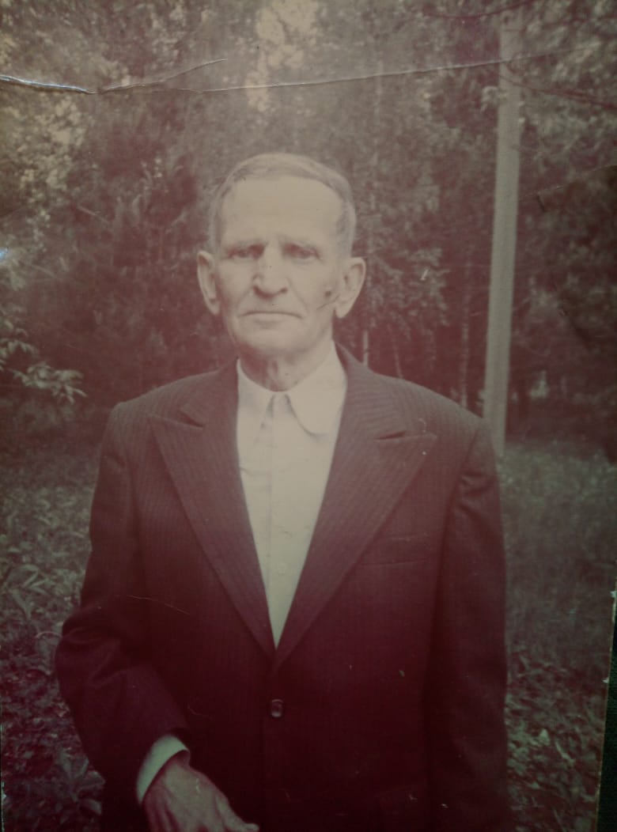
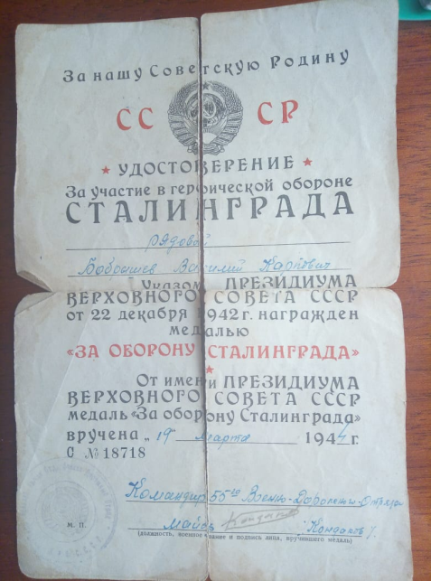
Бобрышев Василий Карпович (прапрадедушка Егора Пипник)
Родился 15.03.1914 в село Птичье, Изовильненский район, Ставропольский край. Умер 10.02.1993 в с. Красное. Был призван в армию, с армии направлен на фронт с началом войны. Участвовал в обороне Сталинграда. 19.03.1944 получил медаль "За оборону Сталинграда"

Slide 26
СКЛЯРОВ ВАСИЛИЙ МИХАЙЛОВИЧ (прапрадедушка Вити, Никиты и Ксении Скляровых)
Дата рождения __.__.1913
Место рождения Ростовская обл., Сальский р-н, Шаблиевский с/с, к/з Буденного
Дата и место призыва 20.07.1941 Кировабадский ГВК
Дата выбытия __.03.1943
Причина выбытия пропал без вести

Slide 27
Казаров Сергей Варакович
Родился в 1922 году в Азербайджане в с. Кильвара Дивичинского района.
В июле 1941 года Дивичинским военкоматом призвали на войну. Воевал он в г. Керчи.
Был командиром пехотной роты.
В ноябре 1941 года погиб в г. Керчь.
Последнее письмо пришло в декабре 1941 года.

Slide 29
СВЯТАЯ ОЛЬГА АФАНАСЬЕВН (бабушка Оли Овчаровой)
Воинское звание : Ефрейтор
Воинская часть
8 оиаб 85 РАБ 5 ВА, 34 РАБ 4 ВА СКФ
Наименование награды
Медаль «За оборону Кавказа»

Slide 30
ГОЛУБ АЛЕКСАНДР ДМИТРИЕВИЧ (прапрадедушка Марьяны и Вики Нимченко)
Дата рождения: 21.09.1921г
Воинское звание: сержант.
Место службы: 92 сд 1 Укрф
Место призыва: Пуховичский РВК, Белорусская ССР, Минская обл.
Дата поступления на службу: 1940г.
Награды: Орден Славы III степени.
Умер 13.10.1997г.

Slide 31
ЮДИЛЕВИЧ БОРИС МАТВЕЕВИЧ (прапрадедушка Валерии Тумаковой)
Родился в городе Тула . С 14 лет работал на заводе разнорабочим, слесарем, потом мастером. В октябре 1941 года в составе группы специалистов Тульского металлургического завода "Новая Тула" был эвакуирован в г. Омск. В годы войны завод выпускал звенья для авиационных пушек, противогазы, ручные гранаты, гильзы для 20-мм снарядов, взрыватели.
Борис Матвеевич работал на заводе начальником штамповочного цеха, был два раза призван на фронт, но оба раза его возвращали на завод для налаживания производства. В 1942 году получил бронь до конца войны. После войны остался жить в г. Омске.

Slide 32
Без памяти о прошлом ни у одного народа не может быть будущего. Горечь и скорбь до сих пор живут в сердцах многих наших граждан, пытающихся выяснить судьбу своих близких, пропавших без вести в Великую Отечественную войну. За многие тысячи километров едут они к местам былых сражений, где сложили свои головы дорогие им люди.
Низкий поклон всем, вынесшим на своих плечах тяготы и лишения военного лихолетья, превозмогавшим боль, кровь и смерть!
Низкий поклон и благодарность потомков всем, кто поднял страну из руин, кто всей своей жизнью показал, каким должно быть поколение Победителей!!!

